Slide 1
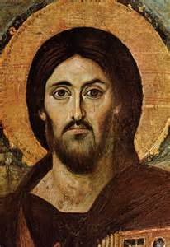
Verso … Gesù Cristo

Slide 2
Gesù Cristo annunciato

Slide 3
… nelle ‘Sacre Scritture’
E cominciando da Mosè e da tutti i profeti, spiegò loro quanto lo riguardava in tutte le Scritture (Lc 24,27)

Slide 4
Antico Testamento si o Antico Testamento no? Marcione dice no!

Slide 5
Antico e Nuovo Testamento
Dio dunque, il quale ha ispirato i libri dell’uno e dell’altro Testamento e ne è l’autore, ha sapientemente disposto che
il Nuovo fosse nascosto nell’Antico e l’Antico diventasse chiaro nel Nuovo
(Dei Verbum, 16)

Slide 6
L’Antico Testamento
I cristiani venerano l’Antico Testamento come vera Parola di Dio: tutti i suoi scritti sono divinamente ispirati e conservano un valore perenne. Essi rendono testimonianza della pedagogia dell’amore salvifico di Dio. Sono stati scritti soprattutto per preparare l’avvento di Cristo, Salvatore dell’universo
(Compendio del Nuovo Catechismo della Chiesa Cattolica, 21)

Slide 7
Praticamente … Cristo!
Tutta la divina Scrittura costituisce un unico libro e quest’unico libro è Cristo, parla di Cristo e trova in Cristo
il suo compimento
(Verbum Domini, 39)

Slide 8
Scrittura / Scritture
Scrittura | Scritture
Rm 4,3 1Pt 2,6 | Mt 21,42 Gv 5,39 Rm 1,2 2 Pt 3,16

Slide 9
Scrittura / Scritture
=
Bibbia ebraica
o
Antico Testamento

Slide 10
Bibbia ‘ebraica’ = TaNaK
Torah (Legge) | Nebim (Profeti) | Ketubim (Scritti)
Genesi Esodo Levitico Numeri Deuteronomio | Giosuè Giudici Samuele Re Isaia Geremia Ezechiele Osea, Gioele, Amos, Abdia, Giona, Michea, Naum, Abacuc, Sofonia, Aggeo, Zaccaria, Malachia | Salmi Giobbe Proverbi Rut Cantico Qoelet Lamentazioni Ester Daniele Esdra Neemia Cronache

Slide 11
Legge (o Mosè)
Profeti
Scritti

Slide 12
Mosè (Legge), i Profeti e i Salmi (Scritti)
E cominciando da Mosè e da tutti i profeti, spiegò loro quanto lo riguardava in tutte le Scritture
(Lc 24,27)
Hanno Mosè e i Profeti, ascoltino loro …
Se non ascoltano Mosè e i Profeti, non saranno persuasi neanche se uno risorgesse dai morti.
(Lc 16,29.31)
… bisogna che si compiano tutte le cose scritte su di me nella legge di Mosè, nei Profeti e nei Salmi.
(Lc 24,44)

Slide 13
Gesù Cristo nella Legge
Giuseppe:
Essi tirarono su ed estrassero Giuseppe dalla cisterna e per venti sicli d’argento vendettero Giuseppe agli Ismaeliti (Gen 37,28)
Gesù:
Quanto volete darmi perché io ve lo consegni?
E quelli gli fissarono trenta monete d’argento.
(Mt 26,15)

Slide 14
Vendita / Schiavo
Giuseppe venduto come schiavo
Gesù venduto per il prezzo di uno schiavo
Trenta monete d’argento = triakonta argyria
Trenta ‘sicli’ era il prezzo fissato dalla Legge per la vita di uno schiavo (Es 21,32)

Slide 15
Giuseppe / Gesù
Giuseppe e la seduttrice | Gesù e il bacio di Giuda
… Come potrei fare questo male e peccare contro Dio? … egli non accettò di coricarsi insieme per unirsi a lei . … ella lo afferrò per la veste, dicendo: “Coricati con me!”. Ma egli le lasciò tra le mani la veste, fuggì e se ne andò fuori. … il padrone prese Giuseppe e lo mise nella prigione (Gen 39,9s) | Il traditore aveva dato loro un segno, dicendo: “Quello che bacerò è lui; arrestatelo!”. Subito si avvicinò a Gesù e disse “Salve, Rabbì!”. E lo baciò. … Allora si fecero avanti, misero le mani addosso a Gesù e lo arrestarono (Mt 26,48s)

Slide 16
Fratelli / Vendita / Tradimento …
Giuseppe | Gesù
Fratelli Giuda disse ai fratelli: “Che guadagno c’è ad ucciderlo? … Su vendiamolo … | Apostoli … uno dei Dodici, chiamato Giuda Iscariota … disse: “Quanto volete darmi …
Vendita Come schiavo | Vendita Per il prezzo di uno schiavo
Tradimento ‘affettivo’ Dalla moglie del ‘padrone’ | Tradimento ‘affettivo’ Da uno dei Dodici
Ricongiungimento e banchetto “Io sono Giuseppe vostro fratello … quello che voi avete venduto … | ‘Ricongiungimento’ e banchetto Alla fine apparve anche agli Undici mentre erano a tavola …
Padre Ricongiungimento con il padre | Padre … siede alla destra di Dio Padre onnipotente

Slide 17
Gesù Cristo nei Profeti
4 Canti del Servo di Jahwéh:
1)Isaia 42,1-4
2)Isaia 49,1-6
3)Isaia 50,4-9
4)Isaia 52,13-53,12

Slide 18
‘Progressione’ dei Canti
1)Il Servo è assorbito dall’intimità con Dio
2)Il Servo è a servizio della salvezza altrui
3)Il Servo non rifiuta la sofferenza
4)Il Servo espia le colpe altrui

Slide 19
No retribuzione!
Il servo espia la colpa degli altri uomini!!!
C’è nesso tra agire e conseguenze, ma non qui:
chi è che ‘paga’ è il servo innocente.
La redenzione si ottiene grazie
al ‘sacrificio’ di un altro
(Composizione: dall’VIII sec. al III!!!)

Slide 20
Chi è questo Servo?
Se fossimo ebrei …
A) La Comunità di Gerusalemme
B) Personaggio storico liberatore (Ciro?)
C) Il Secondo – Isaia
D) Il Messia

Slide 21
Il Servo è Gesù
Già nei Vangeli Gesù è presentato come il Servo:
… perché si compisse ciò che era stato detto per mezzo del profeta Isaia:
Ecco il mio servo, che io ho scelto;
Il mio amato, nel quale ho posto
il mio compiacimento
(Mt 12,17-18a)

Slide 22
Sul Servo lo Spirito, così su Gesù
Servo | Gesù
Ho posto il mio spirito su di lui (Is 42,1b) | Ed ecco, si aprirono per lui i cieli ed egli vide lo Spirito di Dio discendere come una colomba e venire sopra di lui (Mt 3,16)

Slide 23
Luce delle genti
Servo | Gesù
Io ti renderò luce delle nazioni perché porti la salvezza fino all’estremità della terra (Is 49,6) | … la tua salvezza preparata da te davanti a tutti i popoli: luce per rivelarti alle genti (Lc 2,30-32)

Slide 24
Oggetto di scherno
Servo | Gesù
… non ho sottratto la faccia agli insulti e agli sputi (Is 50,6) | Allora gli sputarono in faccia e lo percossero (Mt 26,67)

Slide 25
Sepoltura tra i ricchi empi
Servo | Gesù
Gli si diede sepoltura con gli empi, con il ricco fu il suo tumulo (Is 53,9) | … Lo depose in un sepolcro nuovo , che si era fatto scavare nella roccia (Mt 27,66)

Slide 26
Espiazione ‘vicaria’
Servo | Gesù
… mentre egli portava il peccato di molti e intercedeva per i colpevoli (Is 53,12) | … è stato consegnato alla morte a causa delle nostre colpe … (Rm 4,25)

Slide 27
Gesù negli Scritti
Salmo 22
Lamento, supplica e speranza
Salmo pregato da Gesù sulla Croce
Inizio struggente: Dio mio, Dio mio, perché …?
In 2 vv. 3 volte … mio
In 2 vv. 3 volte … confidarono
Ma ora Dio non risponde!

Slide 28
Salmo 22: supplica
Al v. 12 inizia la supplica
Al v. 13 il motivo della supplica: persecuzione
… mi circondano … mi accerchiano grossi tori …
Poi motivi riferiti a Cristo:
Ossa slogate, cuore come cera, arido il vigore, polvere di morte, hanno scavato mani e piedi, posso contare le ossa, si dividono le vesti, gettano la sorte sulla tunica

Slide 29
Salmo 22: speranza e universalismo
Richiesta di soccorso e speranza:
tutti riconosceranno l’opera del Signore
Vieni presto in mio aiuto
Libera la mia vita
Salvami
Quindi:
Annuncerò
Loderò
Tutti loderanno
(aspetto pubblico)

Slide 30
E tu?
In quale momento della vita del Servo ti ritrovi?
Ti senti ricolmo del Suo Spirito?
Sei sofferente?
Senti il ‘peso’ tutto su di te?
Sei motivo di evangelizzazione per gli altri?
Quanto ami e quanto sei disposto per l’altro/a?

Slide 31
Gesù Cristo uomo

Slide 32
Generalità …
Nome | Gesù = (YHWH) salva
Padre | Giuseppe
Madre | Maria
Luogo di nascita | Betlem (Giudea)
Luogo di ‘residenza’ | Nazareth (Galilea)
Luogo di morte/risurrezione | Gerusalemme (Giudea)
Data di nascita | Tempo di Erode il Grande (73-4 a. C.)
Data di Morte | Tempo di Tiberio (42 a. C. – 37 d. C.)
Stato civile | Celibe
Professione | Falegname e maestro itinerante

Slide 33
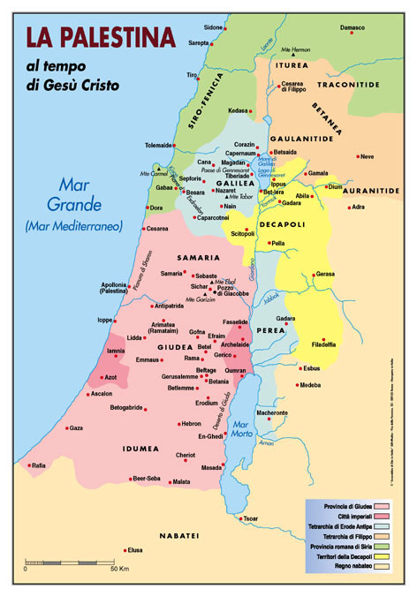

Slide 34
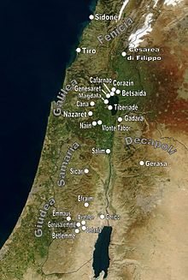

Slide 35
Di Lui si dice …
Da dove gli vengono queste cose? E che sapienza è quella che gli è stata data? E i prodigi come quelli compiuti dalle sue mani? Non è costui il falegname, il figlio di Maria, il fratello di Giacomo, di Ioses, di Giuda e di Simone? E le sue sorelle non stanno qui da noi? (Mc 6,2-3)

Slide 36
Ebreo e israelita
Origine Davidica:
Figlio di David
(Bartimeo, Mc 10,47-48)
(Cananea, Lc 15,22)
(La folla, Mt 21,9)

Slide 37
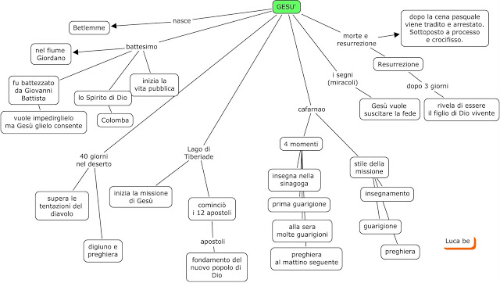

Slide 38
Profeta …
All’ingresso in Gerusalemme:
... tutta la città fu presa da agitazione e diceva:
“Chi è costui?”
E la folla rispondeva:
“Questi è il profeta Gesù,
da Nazaret di Galilea” (Mt 21,10-11)

Slide 39
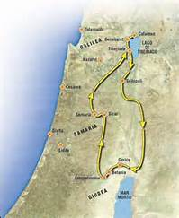
Gesù da Cafarnao a Gerusalemme

Slide 40
E tu?
Chi è per te Gesù?

Slide 41
Gesù Cristo opera prodigi

Slide 42
Gesù stava insegnando in una sinagoga in giorno di sabato. C' era là una donna che uno spirito teneva inferma da diciotto anni; era curva e non riusciva in alcun modo a stare diritta. Gesù la vide, la chiamò a sé e le disse: "Donna, sei liberata dalla tua malattia". Impose le mani su di lei subito quella si raddrizzò e glorificava Dio (Lc 13,10-17)

Slide 43
Scene | Azioni
I | Gesù insegna in una sinagoga e guarisce una donna curva
II | Il capo della sinagoga accusa Gesù di non rispettare il Sabato
III | Gesù difende la ‘liberazione dal male’ in giorno di Sabato
IV | Gli accusatori si vergognano e la folla esulta

Slide 44
Gesù stava insegnando in una sinagoga in giorno di sabato.
Attività ordinaria di Gesù: insegnare! In sinagoga e non solo! Binomio: Insegnamento e sinagoga Ricorrenze: Luca 4,15.16.33.44; 6,6; 13,10

Slide 45
Dove si trova?
Si tratta probabilmente di una delle sinagoghe intorno al lago vicino Cafarnao perché sebbene è detto (9,51) che Gesù ha lasciato la Galilea, ma certamente non siamo né in Samaria né in Giudea

Slide 46
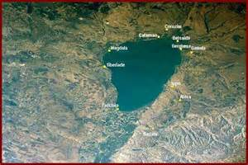
Lago / Mare di Galilea

Slide 47
La donna …
C'era là una donna
che uno spirito teneva inferma
da diciotto anni; era curva e
non riusciva in alcun modo
a stare diritta.

Slide 48
… uno spirito
Nell’antichità sempre il male era causato da qualche spirito / realtà sovrumana In questa donna lo spirito la rende curva e bloccata

Slide 49
Luca … ex pagano
Nel mondo greco romano da cui proviene Luca, la schiena curva era segno di debolezza non solo fisica (lombaggine o di una fusione di due vertebre), ma anche morale perché non permetteva al volto di essere visto

Slide 50
Gesù prende l’iniziativa …
Gesù la vide,
la chiamò a sé
e le disse:

Slide 51
… rituale esorcistico
… vede
… parla: sei liberata (slegata)
… impone le mani

Slide 52
"Donna, sei liberata (sciolta, slegata) dalla tua malattia"
Sei sciolta ἀπολέλυσαι È un passivo (perfetto) teologico (o divino) È Dio l’autore

Slide 53
Questa ritualità non si trova nell’AT e nemmeno nella letteratura rabbinica, ma risulta essere eseguita a Qumran come
rituale esorcistico.

Slide 54
In Luca 4,40 …
… è specificata l’azione di Gesù di imporre le mani … su ciascuno
In Luca e Atti è usato 8 volte contro
1 sola di Matteo
È un gesto che esprime una relazione ‘personale’

Slide 55
… e la donna
… subito quella si raddrizzò
e glorificava Dio

Slide 56
Glorificava Dio
È un’espressione anch’essa tipica di Luca
È usata all’imperfetto quindi … continuava a glorificare
Altre volte in Luca: 2,20; 5,25-26; 7,16; 17,15; 18,43; 23,47

Slide 57
S. Bonaventura …
… vede nella donna curva
l’anima incurvata dai peccati

Slide 58
E tu?
Da che tipo di legame
devi essere sciolto/a?

Slide 59
Ti senti bloccato/a?
Se si, da che punto di vista?

Slide 60
Spiritualmente: non riesci a credere pienamente?
Psichicamente: non ti dai pace per qualcosa?
Economicamente: il lavoro non va …
Affettivamente: il vuoto dentro …
Fisicamente: non si risolvono ancora i problemi?

Slide 61
Gesù Cristo dona
la vita

Slide 62
In seguito si recò in una città chiamata Nain e con lui camminavano i suoi discepoli e una grande folla. Quando fu vicino alla porta della città, ecco, veniva portato alla tomba un morto, unico figlio di madre rimasta vedova; e molta gente della città era con lei. Vedendola, il Signore fu preso da grande compassione per lei e le disse: “Non piangere!”. Si avvicinò e toccò la bara, mentre i portatori si fermarono. Poi disse: “Ragazzo, dico a te, alzati!”. Il morto si mise seduto e cominciò a parlare. Ed egli lo restituì a sua madre. Tutti furono presi da timore e glorificavano Dio, dicendo: “Un grande profeta è sorto tra noi” e “Dio ha visitato il suo popolo”. Questa fama di lui si diffuse per tutta la Giudea e in tutta la regione circostante. Lc 7,11-17

Slide 63
Sempre per la vita
Guarigione del servo del centurione (era malato e stava per morire) | Risurrezione del figlio della vedova di Nain | Testimonianza di Gesù (… i morti risuscitano …)

Slide 64
Schema narrazione
Protagonisti | Gesù, discepoli e una grande folla
Incontro | Gesù incontra la vedova e ne ha compassione
Miracolo | Gesù risuscita il figlio della vedova
Conseguenze | La folla glorifica Dio e la fama di Gesù si diffonde

Slide 65
Naim / Nain
Oggi Neϊm o Nem
A 10 km da Nazaret
Tra il lago di Tiberiade
e la pianura di Yizreel
È in Galilea (meridionale)

Slide 66
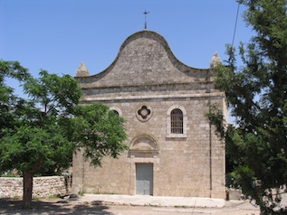
Da Tomba … a Chiesa

Slide 67
… figlio unico di madre vedova
MOLTA IMPORTANZA ALLE VEDOVE:
Anna (2,36-38)
Vedove ‘di’ Elia ed Eliseo (4,25-26)
Vedova importuna e giudice disonesto (18,1-8)
La vedova e l’offerta al tempio (21,1-4)
Solo Luca le cita!

Slide 68
Nell’AT era una delle categorie ‘deboli’ (Dt 26,12-13)
Orfani | Vedove | Immigrati | Leviti

Slide 69
Situazione disperata!
Vedova e madre dell’unico figlio
che viene portato al sepolcro
La molta gente presente accentua la drammaticità della situazione

Slide 70
Ebbe compassione / si commosse / ebbe misericordia
ἰδὼν | ἐσπλαγχνίσθη | εἶπεν
avendo visto | ebbe compassione | disse

Slide 71
Non piangere!
Imperativo categorico
Eppure la donna ne ha di motivi per piangere!
Ma gli imperativi di Gesù preludono sempre azioni salvifiche:
Sii purificato! 5,13
Alzati, prendi il tuo lettuccio 5,25
NON PIANGETE! 8,52
Fanciulla, alzati! 8,54

Slide 72
Gesù non teme la ‘contaminazione’
Gesù toccò la bara
Libro dei Numeri (19,11.16):
non si poteva toccare un defunto
o il suo sepolcro.
Si sarebbe rimasti nell’IMPURITÀ
per 7 giorni!
Contestazione … del tabù della morte!

Slide 73
Altro imperativo
ἐγέρθητι = alzati!
ἐγείρω = alzarsi
È LO STESSO VERBO DELLA RISURREZIONE di GESÙ
24,6.34

Slide 74
Furono presi da timore
Numerose le espressioni in Luca
dell’essere presi da timore religioso
1,29-30.65; 2,9-10; 4,36; 5,8-10.26; 7,16; 8,25.35-37.56; 9,34.43; 24,37
(anche in Atti)

Slide 75
Glorificare Dio
Altra espressione molto ricorrente in Luca
Glorificare Dio
1,64; 2,28.38; 5,25-26; 7,16; 13,13; 17,15.18; 18,43; 19,37; 23,47; 24,53
(anche Atti)
Quindi … TIMORE e LODE:
elementi indicanti la manifestazione del divino

Slide 76
Questa fama di lui si diffuse … … per tutta quanta la Giudea
… e in tutta la regione circostante
Probabilmente l’episodio è avvenuto in Galilea, ma l’autore con Giudea vuole intendere (politicamente)
i territori di Israele
(4,44; 6,17)

Slide 77
E tu?
Da quale ‘morte’ devi risorgere?
Dalla morte dei rapporti con gli altri con cui non parli più?
Dalla morte della solitudine?
Dalla morte della poca fede?

Slide 78
Permetti a Gesù di guardarti e di mostrarti la Sua misericordia facendoti rialzare da rimorsi che ti hanno bloccato (che magari Lui ti ha perdonato, ma che tu non perdoni a te stesso/a)?

Slide 79
Ti fai rialzare dalla ‘morte’ del cuore che non ti permette di perdonare
chi ti ha offeso?

Slide 80
Gesù Cristo dona la salvezza

Slide 81
Entrò nella città di Gerico e la stava attraversando, quand’ecco un uomo, di nome Zaccheo, capo dei pubblicani e ricco, cercava di vedere chi era Gesù, ma non gli riusciva a causa della folla, perché era piccolo di statura. Allora corse avanti e, per riuscire a vederlo, salì su un sicomoro, perché doveva passare di là. Quando giunse sul luogo, Gesù alzò lo sguardo e gli disse: “Zaccheo, scendi subito, perché oggi devo fermarmi a casa tua”. Scese in fretta scese e lo accolse pieno di gioia.

Slide 82
Dal sicomoro a … casa
Gesù | Entra e attraversa Gerico
Zaccheo | Sale sul sicomoro per vedere Gesù
Gesù | Invita Zaccheo a scendere
Zaccheo | Scende e accoglie Gesù in casa sua
Gesù | Conferma Zaccheo

Slide 83
Verbi di movimento
Entrare, attraversare, correre,
salire, scendere, accogliere
… e poi fermarsi!

Slide 84
Verso Gerusalemme
Guarigione del cieco | Zaccheo | Parabola delle monete d’oro | Ministero di Gesù a Gerusalemme

Slide 85
Gerico
È la ‘città delle palme’ (Dt 34,3)
A circa 10 km dal Giordano e a 30 da Gerusalemme a 9,5 dal Mar Morto
Città più volte distrutta e ricostruita
Al tempo di Gesù, Erode Archelao l’aveva arricchita di palazzi, giardini, anfiteatro, ippodromo, ginnasio e piscina
Si trova in una depressione a 250 m sotto l m

Slide 86
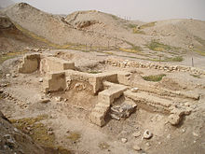
Fondamenta di dimore emerse dagli scavi di Tell es-Sultan presso Gerico

Slide 87
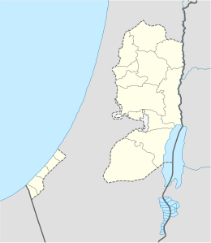

Slide 88
È l’ultima tappa prima …
… di Gerusalemme

Slide 89
Zaccheo
καλούμενος Ζακχαῖος
‘Grecizzazione’ dell’ebraico זַכָּ֔י
… vuol dire: puro, innocente
Eppure è considerato impuro dalla sua gente!

Slide 90
Perché è impuro?
È ἀρχιτελώνης = capo dei pubblicani
È la professione a definirlo impuro
A Gerico c’era una stazione di dazio
(confine con la Perea)
dove gli esattori riscuotevano le tasse!

Slide 91
Le tasse venivano riscosse per conto dei Romani, di coloro che dominavano Israele! Gli esattori erano visti come ‘collaborazionisti’ dei Romani, quindi nemici! Si lascia intendere che facevano … la ‘cresta’. L’insieme di tutto ciò faceva dei ‘pubblicani’ delle persone disprezzate.

Slide 92
Gesù amico dei pubblicani
Gesù chiama Levi a seguirlo mentre era al banco delle imposte (Lc 5,27-28)
Gesù è ospite in casa di Levi (Lc 5,29-32)
I farisei mormorano che Gesù sia suo ospite (30)
Ecco un mangione e un beone, un amico dei pubblicani e dei peccatori (Lc 7,34)
Costui accoglie i peccatori e mangia con loro (15,2)

Slide 93
Capo dei pubblicani e ricco
La professione era ‘sporca’
e quindi anche molto redditizia.
Tra l’altro ne è il capo di questi ‘professionisti’!
Ecco perché viene subito specificato che era ricco!

Slide 94
Cercava di vedere Gesù
… stessa espressione con cui in Lc 9,9 è scritto che Erode cercava di vederlo (Gesù)
Ancora è detto:
… corse avanti e, per riuscire a vederlo, salì su un sicomoro (4)

Slide 95
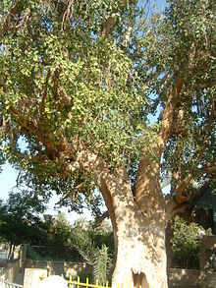
Il sicomoro di Gerico (ficus sycomorus)

Slide 96
Inversione di aspettative
Colui che cercava di vedere
è da Lui stesso guardato!

Slide 97
Gesù alzò lo sguardo
Letteralmente
ἀναβλέψας = avendo guardato in su
Ritorna lo stesso motivo!!!
Vedere … provare misericordia … agire

Slide 98
Zaccheo scendi subito … oggi
Gesù chiama l’uomo per nome!
Oggi ….

Slide 99
Zaccheo scese subito
… e lo accolse con gioia
L’ACCOGLIENZA GIUDAICA …
Ma ancora mormorazioni:
È andato ad alloggiare in casa di un peccatore
καταλύω = fermarsi presso qualcuno

Slide 100
Non infrangeva le regole …
… del ‘puro’ perché Levi era di origine ebraica, ma Gesù dava ‘scandalo’ lo stesso perché Levi era comunque ritenuto ‘ingiusto’.
Il Salmo 1,1 dice beato l’uomo che retto procede e non entra nel consiglio degli empi.
Quindi Gesù dà scandalo.
Eppure Zaccheo fa molto più di quello che gli dice Gesù …

Slide 101
Do la metà dei miei beni ai poveri
… è proprio tanto!!
Inoltre … se ho rubato a qualcuno …
… meglio estorto
συκοφαντέω = abuso del potere
per approfittarmi del debole

Slide 102
4 volte tanto
Nell’AT era prevista la restituzione del quadruplo nel seguente caso (Es 21,37):
Quando un uomo ruba un bue o un montone e poi lo sgozza e lo vende, darà come indennizzo 5 capi di grosso bestiame per il bue e 4 capi di bestiame minuto per il montone.

Slide 103
Oppure …
La legge romana imponeva la ‘regola’ della restituzione del quadruplo a tutti
i furti ‘manifesti’.
… è quanto Zaccheo applica a sé!

Slide 104
Nessuna … categoria è esclusa dalla salvezza!
Oggi
Non corrisponde tanto ad un significato cronologico, quanto piuttosto teologico
(Oggi: 2,11; 5,26; 12,28; 13,32-33; 19,5.9; 22,34.61; 23,43)
Oggi come tempo favorevole, attuale, da cogliere subito per fini salvifici.

Slide 105
Il perdono dei peccati
La missione di Gesù: cercare e salvare ciò che era perduto

Slide 106
Chi è Zaccheo?
Un pubblico sì peccatore, ma interessato
ad un’indagine su Cristo
Una provocazione nei riguardi dell’ostilità e dell’indifferenza
dei capi dei giudei

Slide 107
La gioia di Zaccheo
L’incontro con Cristo sempre è donatore di gioia
χαίρω = provo gioia
È la libertà dalle colpe, dai pesi interiori,
dai rimorsi, da ciò io non perdono a me stesso

Slide 108
Conseguenza …
… cambiamento di vita
Se davvero c’è
un incontro con Cristo,
cambia la vita

Slide 109
Oggi devo fermarmi a casa tua
… Gesù attende e guarda chi viene verso Lui, ma anche si attende che gli si offra accoglienza nella propria ‘casa’.

Slide 110
Alla fine …
… Gesù non si rivolge a Zaccheo,
ma … a tutti
Cercare e salvare chi era perduto

Slide 111
E tu?
In che fase dell’episodio di Zaccheo
ti trovi?

Slide 112
Sei preso da curiosità per la Parola di Dio, ma ti arrampichi sull’albero della tua ‘indipendenza’ dalla comunità, dalla Chiesa?

Slide 113
Ti lasci guardare da Gesù, cioè gli apri il cuore convinto che prima della tua ricerca di Lui c’è Lui che già ti ha cercato?

Slide 114
Credi che il Signore vuole abitare presso di te,
cioè nel tuo cuore, nella tua vita, nelle tue relazioni con gli altri, nel tuo lavoro, nelle tue preoccupazioni, nelle tue attese e nelle tue gioie?

Slide 115
Quali ricchezze puoi ‘restituire’?
Il tuo ‘cuore’, il tuo tempo, la tua disponibilità all’altro che si trova nel bisogno, la tua preghiera, la tua intelligenza, le tue capacità, …?

Slide 116
Gesù Cristo angosciato torturato ucciso

Slide 117
Nella città santa

Slide 118
Gerusalemme
יְרוּשָׁלַיִם
‘visione di pace’

Slide 119
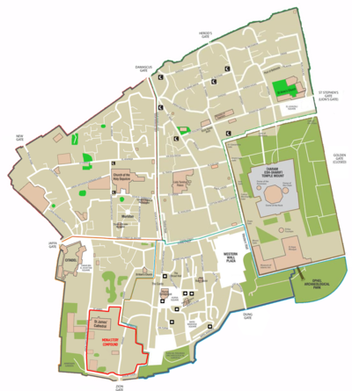

Slide 120
La Città Vecchia di Gerusalemme è quella parte della città che si trova dentro le mura.

Slide 121
La Città di David o Cittadella è il nucleo originario di Gerusalemme, sul Monte Sion, fondato dai Gebusei e conquistato dal re David (1000 a. C.).
Suo figlio Salomone fortificò anche la parte Nord, più elevata, e vi costruì il Tempio in onore a YHWH.

Slide 122
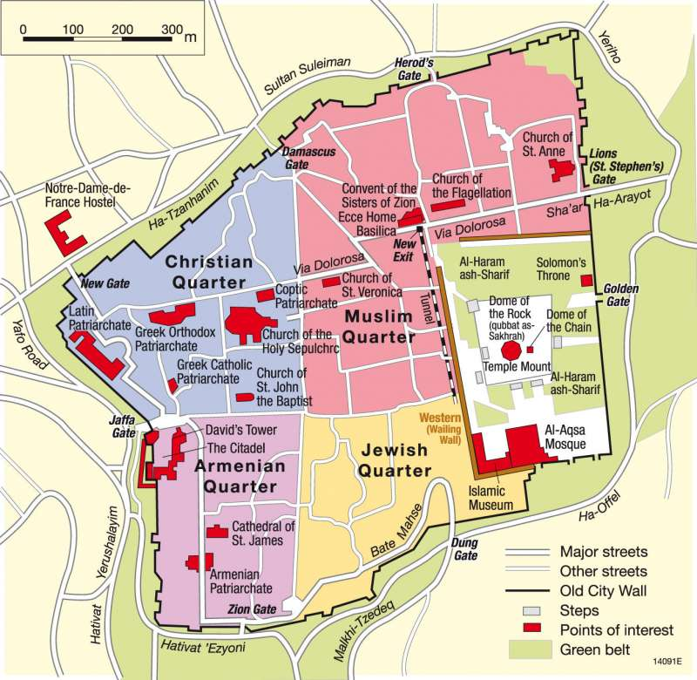

Slide 123
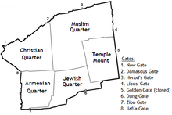

Slide 124
Porte di Gerusalemme
Nuova Porta è la più recente (1887) ed è situata nella parte occidentale delle mura a Nord.
Porta di Damasco o "porta di Sichem“ o "Porta del Pilastro: costruita nel 1537 è situata al centro delle mura a Nord; da qui per Sichem.
Porta d'Erode o "porta delle Pecore“: situata nella parte orientale delle mura a Nord.
Porta dei Leoni o"porta di Giosafat", "porta di Santa Maria" o"porta di Santo Stefano“ : è situata nella parte Nord delle mura a Est.
Porta d'oro o "porta della Misericordia" o anche "porta della Vita eterna": è chiusa, poiché attraverso essa il Messia entrerà in Gerusalemme
Porta delle Immondizie: situata nella parte orientale delle mura Sud;.
Porta di Sion o"porta di Davide" poiché dà accesso al monte Sion ove si trova la tomba di David . È l'ingresso al quartiere ebraico.
Porta di Giaffa o"porta degli Amici“ o "porta della Torre di Davide": è situata al centro delle mura Ovest. Conduce alla città di Giaffa.

Slide 125
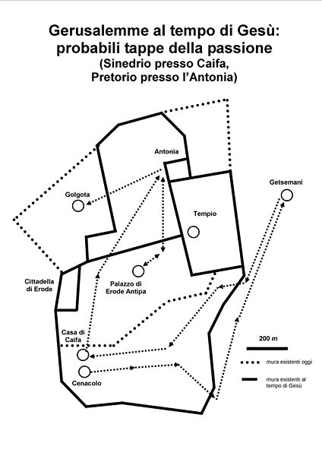

Slide 126
Uscito se ne andò, come al solito, al monte degli Ulivi; anche i discepoli lo seguirono. Giunto sul luogo, disse loro: "Pregate, per non entrare in tentazione". Poi si allontanò da loro quasi un tiro di sasso e, inginocchiatosi, pregava: "Padre, se vuoi, allontana da me questo calice! Tuttavia non sia fatta la mia, ma la tua volontà". Gli apparve allora un angelo dal cielo a confortarlo. In preda all' angoscia, pregava più intensamente; e il suo sudore diventò come gocce di sangue che cadevano a terra. Poi, rialzatosi dalla preghiera, andò dai discepoli e li trovò che dormivano per la tristezza. E disse loro: "Perché dormite? Alzatevi e pregate, per non entrare in tentazione" (Lc 22,39-46)

Slide 127
In preda all’angoscia …
ἀγωνίᾳ = combattimento
In ambito greco e poi romano ἀγωνία stava infatti a designare lotta, combattimento, sofferenza interiore
Verbo ἀγωνίω =NT essere angosciato
Verbo ἀγωνίζομαι = essere impegnato in una competizione
Quindi non colui che sta per morire, ma colui che sta combattendo

Slide 128
Lotta interiore e fisica
… caratterizzata da un fenomeno che già nell’antichità era conosciuto
Aristotele (Hist. An.) lo chiama ‘ematidrosi’
… fenomeno che un medico poteva conoscere

Slide 129
Gocce di sangue
Diapedesi (= nei focolai infiammatori, fuoriuscita dai capillari degli elementi corpuscolati del sangue, Nuovo Zingarelli).
Quindi Gesù ‘era entrato in stato di massima concentrazione’ o ‘concentratosi pienamente’.
Le gocce di sangue indicano bene questo episodio di sforzo estremo.

Slide 130
Debolezza di Gesù …
… insieme alla presenza dell’angelo sembrano presentare un Gesù impaurito, debole, …
Ma la lettera agli Ebrei afferma che:
Gesù è stato in tutto simile agli uomini, fuorché nel peccato
Perciò la sofferenza fisica e morale l’ha vissuta totalmente …

Slide 131
Vuol dire che …
… anche il mio peccato era presente
in quel calice spaventoso …
Pascal si sente rivolgere da Gesù le parole:
“Quelle gocce di sangue,
le ho versate per te”
(Pensée, VII 553)

Slide 132
Nel luogo bagnato dal Sangue
Qui Gesù ha sperimentato l’ultima solitudine, tutta la tribolazione dell’essere uomo.
Qui l’abisso del peccato e di tutto il male gli è penetrato nel più profondo dell’anima.
Qui è stato toccato dallo sconvolgimento della morte imminente.
Qui il tradito lo ha baciato.
Qui tutti i discepoli lo hanno lasciato.
Qui egli ha lottato anche per me.
(Papa Benedetto, Gesù di Nazaret, II)

Slide 133
Qui …
רחמים (Rahamim) = Viscere:
il ‘luogo’ dove si trova la sede
delle emozioni e dei sentimenti.
Per questo il mio cuore si commuove per lui e sento per lui profonda tenerezza (Ger 31,20)
… qui le viscere di Gesù si consumano per gli uomini

Slide 134
Qui l’arresto …
Quelli gli misero le mani addosso
e lo arrestarono (Mc 14,46)
Si tratta di una grande turba con spade e bastoni, mandata dai capi dei sacerdoti, dagli scribi e dagli anziani

Slide 135
Lo ‘schiaffo del soldato’
Dopo la sentenza del sommo sacerdote :
Alcuni si misero a sputargli addosso,
a bendargli il volto, a percuoterlo e a dirgli: “Fa’ il profeta!”. E i servi lo schiaffeggiavano. (Mc 14,65)
Letteralmente: Indovina, profetizza!
Finché non indovini continuano le percosse

Slide 136
Poi la flagellazione
… perciò dopo averlo severamente castigato,
lo rilascerò (Lc 23,16)
… lo castigherò severamente e poi lo rilascerò (Lc 23,22)
… e abbandonò Gesù alla loro volontà (Lc 23,25)
Come Gv, Luca insiste sulla volontà di Pilato
di non voler condannare Gesù.
Lc non specifica il supplizio che invece
Mt e Mc menzionano: la flagellazione.

Slide 137
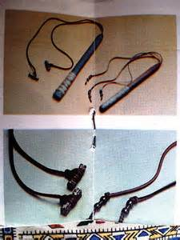
Flagello romano

Slide 138
… numerosissime flagellate
Halakha specifies the lashes must be given in sets of three, so the total number cannot exceed 39
Quindi Gesù ha subito un numero maggiore di 39 flagellate!

Slide 139
Gesù svestito e deriso
Allora i soldati lo condussero dentro il cortile, cioè nel pretorio, e convocarono tutta la truppa. Lo vestirono di porpora, intrecciarono una corona di spine e gliela misero attorno al capo.
Poi presero a salutarlo: “Salve, re dei Giudei!”. E gli percuotevano il capo con una canna, gli sputavano addosso e, piegando le ginocchia, si prostravano davanti a lui. Dopo essersi fatti beffe di lui, lo spogliarono della porpora e gli fecero indossare le sue vesti, poi lo condussero fuori per crocifiggerlo. (Mc 15,16-20)

Slide 140
Cioè
Spogliato delle sue vesti
Vestito di porpora
Spogliato di nuovo
Rivestito delle sue vesti

Slide 141
… coronazione
Gesù è una sorta di
‘re – caricatura’ / ‘capro espiatorio’
Spogliato, coronato con spine …
… la gente volgare, sempre che può, vuole divertirsi sfogando la sua rabbia … (BSG)

Slide 142
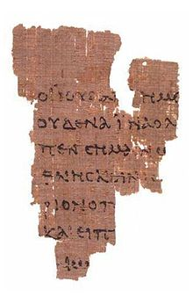
Papiro P 52

Slide 143
Costrinsero a portare la sua croce un tale che passava, un certo Simone di Cirene, che veniva dalla campagna, padre di Alessandro e di Rufo. Condussero Gesù al luogo del Golgota, che significa “Luogo del Cranio”, e gli davano vino mescolato con mirra, ma egli non ne prese (Mc 15,21-22)
Uno ‘straniero’ aiuta Gesù a portare la croce!

Slide 144
Alle 9.00 viene crocifisso
Poi lo crocifissero e si divisero le sue vesti, tirando a sorte su di esse ciò che ognuno avrebbe preso.
Erano le nove del mattino quando lo crocifissero.
La scritta con il motivo della sua condanna diceva: “Il Re dei Giudei” Con lui crocifissero anche due ladroni, uno a destra e uno alla sua sinistra

Slide 145
Crocifissione
Antica forma di supplizio, in cui il condannato era legato o inchiodato a una croce per essere lasciato morire. Presso i romani venivano messi a morte per crocifissione gli schiavi e i colpevoli di gravi delitti, come la ribellione contro lo Stato, soprattutto nelle province.
Cicerone definiva la crocifissione
"il supplizio più crudele e più tetro"

Slide 146
Alle 12.00 si fa buio
Quando fu mezzogiorno, si fece buio su tutta la terra fino alla tre del pomeriggio.

Slide 147
Alle 15.00 muore
Alle tre, Gesù gridò a gran voce: “Eloì, Eloì, lamà sabactani?”, che significa: “Dio mio, Dio mio, perché mi hai abbandonato?”. Udendo questo, alcuni dei presenti dicevano: “Ecco, chiama Elia!”. Uno corse ad inzuppare di aceto una spugna, la fissò su una canna e gli dava da bere, dicendo: “Aspettate, vediamo se viene Elia a farlo scendere”. Ma Gesù, dando un forte grido, spirò
(Mc 15,33-39)

Slide 148
Riflessioni di un medico
E per togliere il pericolo di altre obiezioni, avverto, che nelle ferite lacero-contuse prodotte dai chiodi non poteva avvenir mai una imponente e mortale emorragia; giacché il tessuto delle tuniche arteriose è eminentemente elastico, e perciò si contrae sopra se stesso nelle lacerazioni, e proibisce l’uscita del sangue in gran copia. … con l’innalzamento delle costole, restano innalzati i pilastri ancora del diaframma, innalzato il diaframma stesso; compressi più o meno i polmoni. Da cui una ossigenazione imperfetta; un eccesso di acido carbonico sempre crescente; la morte per lenta carbonizzazione del sangue, per lenta asfissia (A. Murino,1877,21-23).

Slide 149
In tutto ciò solo misericordia verso:
Il servo del sommo sacerdote
Pietro
Crocifissori
Ladrone

Slide 150
E tu?
Con quali momenti della vita di Gesù ti senti più ‘vicino’?

Slide 151
Ti senti giudicato?
… abbandonato?
… rifiutato?
… poco stimato?
… tradito?

Slide 152
Ti vedi spogliato
… dei tuoi buoni desideri?
… della tua voglia di essere?
… della tua voglia di fare?
… della tua dignità?
… dei tuoi beni, affetti, …?

Slide 153
Grida anche tu:
Dio mio, Dio mio, perché mi hai abbandonato?

Slide 154
La sofferenza e la morte …
… nella Sacra Scrittura non hanno l’ultima parola!!!

Slide 155
Non è qui. È risorto!

Slide 156
Cos’è la Risurrezione?
E’ un evento dentro la storia che, tuttavia, infrange l’ambito della storia e va al di là di essa … Potremmo considerare la risurrezione quasi come una specie di radicale salto di qualità in cui si dischiude una nuova dimensione della vita, dell’essere uomini (JR).

Slide 157
Dove continua la ‘storia’?
… nel Cenacolo con Maria e gli Apostoli, cioè nella Chiesa!

